Slide 1
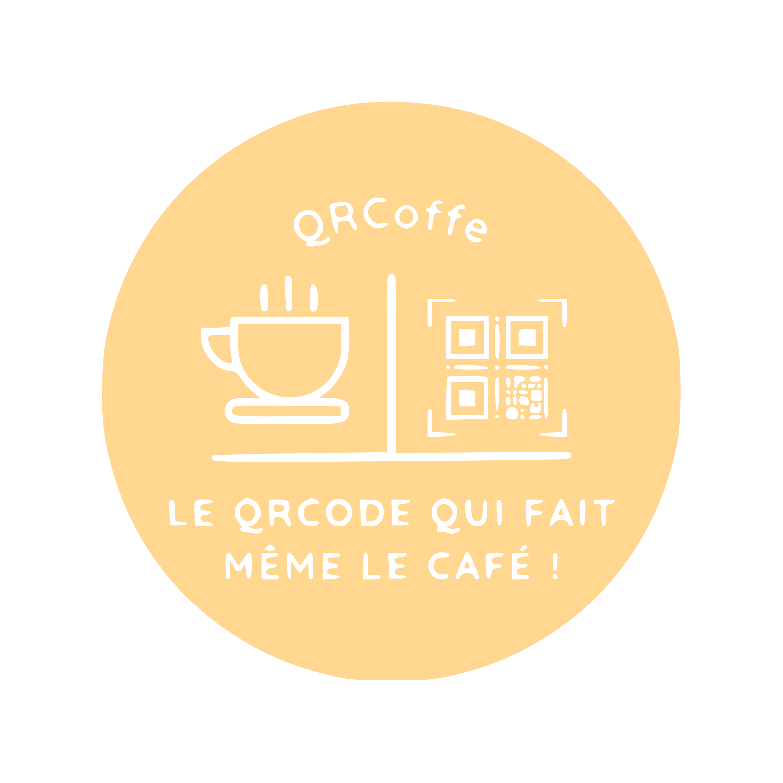
Projet
Qrcoffee
Charte Graphique

Slide 2
Sommaire
01 Nos couleur
02 Notre Logo
03 Notre Typographie
04 …..

Slide 3
Nos Couleur
#413620
#FFD791
#CDD1DE
Nous avons choisi cette couleur pour qu'elle corresponde à notre slogan qui évoque le café. De plus, nous ajouterons de la couleur grise pour créer plus de nuances.

Slide 4
Notre Logo
Voici notre logo actuel, qui reprend à la fois notre slogan mettant en valeur la tasse de café ainsi que notre produit principal, le QR Code, qui est facilement identifiable. Cela nous permet de mettre en avant les valeurs de notre entreprise de manière concise et efficace.

